Slide 1
Création d’un ChatBot

Slide 2
Sommaire
Contexte
Cahier des charges
Définition du besoin
Projet
Technologie

Slide 3
Contexte
Compétence à valider
C14. Améliorer l’application d’intelligence artificielle en développant une évolution fonctionnelle pour répondre à un besoin exprimé par un client ou un utilisateur

Slide 4
Information Projet
Client : Simplon.co
Interlocuteur privilégié : Annaëlle Garcia (Chargé de formation)
Moyen de communication : Discord / Mail
Périmètre : Auvergne Rhone Alpes
Problématique : 80 % des mails envoyé par le grand public aux chargé de formation sont les mêmes.
Souhait de la direction : automatisation des tâches répétitives
Solution envisagée : Création d’un ChatBot

Slide 5
Définition du besoin
Afin de définir un besoin client, nous utilisons des outils couramment utilisé en management, à savoir : La méthode QQOQCCP :
Quoi ? / Qui ? / Où ? / Quand ? / Comment ? / Combien ? / Pourquoi ?
Réf : Lien redirigeant vers la méthode

Slide 6
Définition du besoin
Quoi ?
Description | Description de la problématique, de la tâche, de l’activité | Chargé de formation perdent leur temps à répondre à un même ensemble de questions de façon répétitives.
Question à se poser | De quoi s’agit-il ? Que s’est il passé ? Qu’observe-t-on ? | - perte de temps, tâche répétitives et chronophages - un ensemble de question sont posées alors que les réponses sont sur le site web du client
Cible | Objet, actions, procédés, phase, opération, machine… | - chargé de formation (optimisation du temps)

Slide 7
Définition du besoin
Qui ?
Description | Description des personnes concernées, des parties prenantes, des intervenants | - chargé de formation souhaite ne plus perdre leur temps à répondre aux même questions. - apporter une réponse immédiate au grand public
Question à se poser | Qui est concerné ? Qui a détecté le problème ? | - 4 chargés de formation
Cible | Personnel, clients, fournisseur… | - Personnel

Slide 8
Définition du besoin
Où ?
Description | Description des lieux | Administration Simplon Auvergne Rhone Alpes Site web : https://auvergnerhonealpes.simplon.co/
Question à se poser | Où cela s’est-il produit ? Où cela se passe-t-il ? Sur quel poste? Quelle machine ? | Boite de réception mail
Cible | Lieux, atelier, poste, machines…

Slide 9
Définition du besoin
Quand ?
Description | Description du moment, de la durée, de la fréquence | Hebdomadaire
Question à se poser | Quel moment ? Combien de fois par cycle ? Depuis quand ? | Réponses aux questions 1 fois par semaine à tour de rôle entre les différents chargés de formation
Cible | Mois, jour, heure, durée, fréquence, planning, délais… | 1h30 à 2h / semaine => 8h par mois

Slide 10
Définition du besoin
Comment ?
Description | Description des méthodes, des modes opératoires, des manières | Réponse par roulement de personnel sans automatisation Chatbot sur réseau sociaux (Facebook) non optimisée
Question à se poser | De quelle manière ? Dans quelles circonstances ? | Utilisation mail de façon non automatisé
Cible | Moyens, fournitures, procédures, mode opératoire… | Réponse par mail avec réponse générique

Slide 11
Définition du besoin
Combien ?
Description | Description des moyens, du matériel, des équipements | 80 % des mails reçu aboutissent à des réponses génériques
Question à se poser | Quel coût ? Quels moyens ? Quelles ressources ? | Temps consacré : 8h / mois Personnel mobilisé : 4 Coût apporté au SMIC horaire : 10,25 € au 01/21
Cible | Budget, pertes, nombre de ressources… | Budget : 0€ Ressource : 11 apprenants Temps : à définir Pertes net temps / an : 8 x12 = 96h Pertes net argent / an : 96 x 10,25 = 984€

Slide 12
Définition du besoin
Pourquoi ?
Description | Description des raisons, des causes, des objectifs | Que les plateformes de communication Facebook, Site Web apporte répondent de façon automatique à 80 % des questions grand public
Question à se poser | Dans quel but ? Quelle finalité ? | Optimisation de temps du personnel en supprimant les tâches répétitives
Cible | Action correctives, préventives, former, atteindre les objectifs…

Slide 13
Projet
Contraintes
Pas de possibilité de faire des requêtes en BDD
Pas d’API car site web utilisé en full Laravel (Back et Front non distinct)
Pas de budget alloué, utilisation de solutions open source
Temps réduit et à définir
Utilisation adaptable en multi-support

Slide 14

Technologie
Solution possible :
Site Web : https://rasa.com/
Multi-plateforme
Open Source
Gain de temps
Solution utilisée en entreprise
Nexworld → Humanis

Slide 15

Technologie
Solution possible :
Site Web :
https://spacy.io/
Model pré-entrainé
Intégration du français
Gain de temps
Compatible RASA
Solution utilisée en entreprise

Slide 16

Technologie
Solution possible :
Tuto :
https://www.scrapingbee.com/blog/selenium-python/
Solution utilisée en entreprise
Utilisé pour Web Scrapping
Reconstitution d’une base de donnée

Slide 17
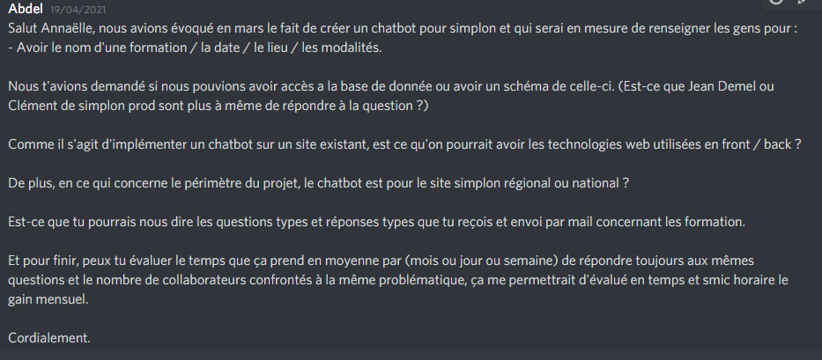
Échange avec le client (Général)

Slide 18
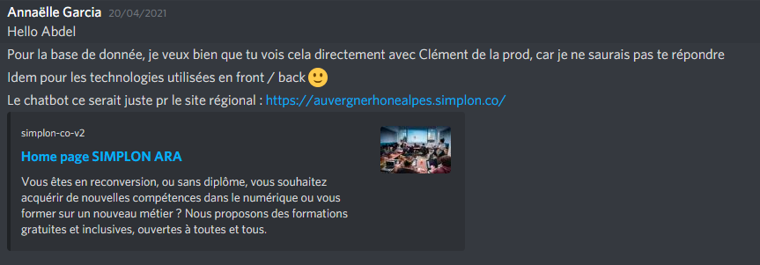
Échange avec le client (Général)

Slide 19
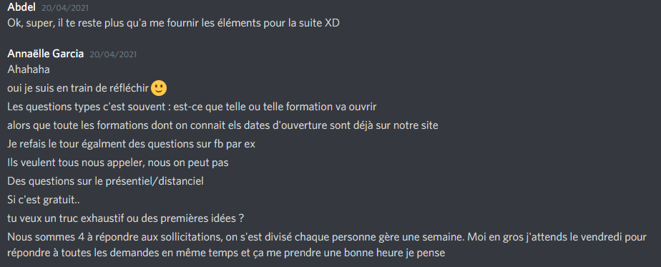
Échange avec le client (Général)

Slide 20
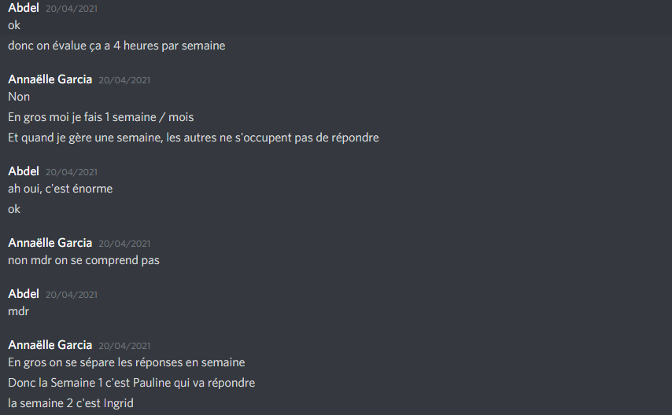
Échange avec le client (Général)

Slide 21
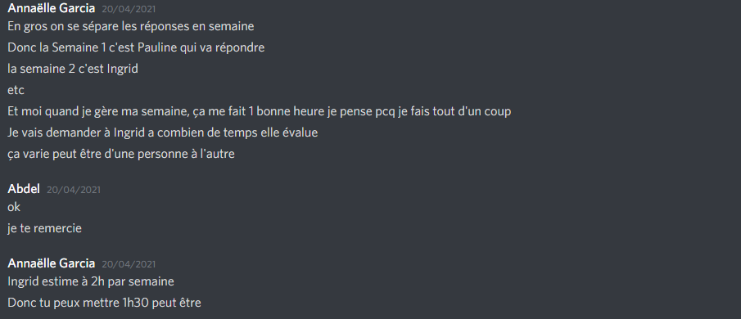
Échange avec le client (Général)

Slide 22

Échange avec le client (Technique)

Slide 23
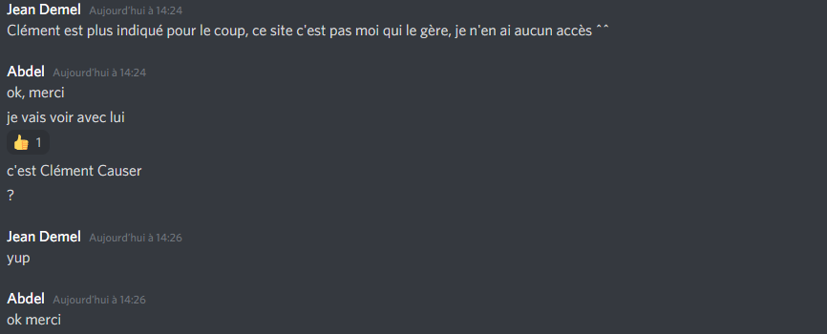
Échange avec le client (Technique)

Slide 24
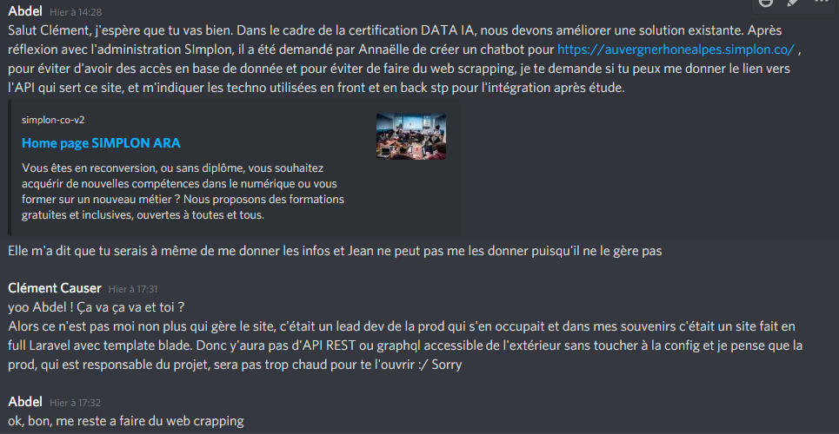
Échange avec le client (Technique)

Slide 25
Organisation
A date :
Abdel a synthétisé les besoins du client
Wissem a avancé le Webscrapping => mais pas sur le bon site.
Les Next Steps:
Vérifier que le Scrap fonctionne sur le bon site https://auvergnerhonealpes.simplon.co/
Formaliser les questions/réponses
Définir l’objectif de scoring (>=85% OK)
Cross Validation pour définir le périmètre des intentions
Metrics Recall sur les intentions

Slide 26
Organisation
Les Next Steps (la suite)
Garder un historique des échanges pour monitorer l’évolution du Chatbot
Préférer l’utilisation de BERT et Word2Vec
Intention ShitChat (Suffit Wiwi!)
Automatisation et Récupération des données

Slide 27
Groupes de travail
Wissem/Daline/Farah/Orkun => Adaptation du scrapping au bon site
Lamine/Abdel => RASA
Guillaume/Ambre/Karine => Q&A / modélisation bag of words
Doc Toska

Slide 28
Guillaume/Ambre/Karine => Q&A + Doc Toska
Q&A => Renvoit vers RASA https://ajinkyat.github.io/nlp/faq-chatbot/
(https://towardsdatascience.com/text-classification-with-nlp-tf-idf-vs-word2vec-vs-bert-41ff868d1794) => Génération de texte

Slide 29
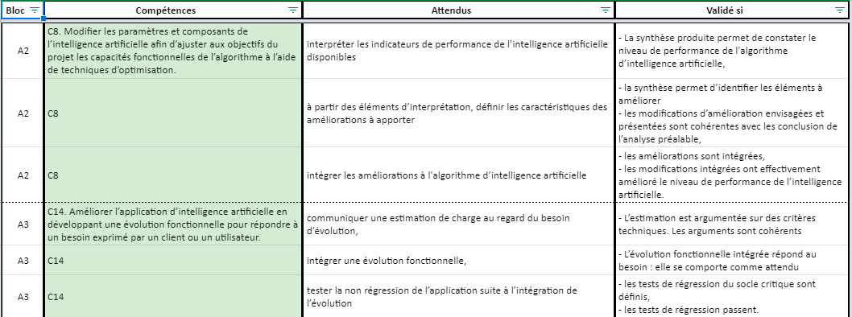
Contraintes épreuve E2
C8 Scoring :
-metrics
-amélioration
-définition
-application
C14 Planification :
-estimation changement
-évolution fonctionnelle
-test et régression

